Slide 1
딥러닝 입문
1~3
60191844
최준환
1

Slide 2
01
딥러닝 입문
1.1 인공지능 개요
약 인공지능:
특정 영역에서 작업을 수행하는 프로그램
머신 러닝:
기계(프로그램) 규칙에 따른 학습
규칙 수정
딥 러닝:
머신 러닝 알고리즘 중 ‘인공 신경망＇을 사용한 것
인공지능 관련 그림
머신러닝 관련 그림
알파고 그림

Slide 3
01
딥러닝 입문
1.2 머신 러닝
Key word: 규칙과 학습
지도 학습:
입력과 타깃으로 훈련(문제와 정답)
Ex) (키,몸무게) 데이터 -> 키 입력 시 예상 몸무게 도출
비지도 학습:
입력O, 타깃X
Ex) (도형 데이터) -> 비슷한 모양끼리 분류
강화 학습:
행동에 따른 보상을 얻고, 보상을 많이 받는 쪽으로 행동을 수정
Ex) 알파고, 승률이 높은 쪽으로 기보 수정
학습의 종류 3가지 그림
관련 그림
알파고

Slide 4
01
딥러닝 입문
1.2 머신 러닝
규칙: 가중치와 절편
모델: 머신 러닝 알고리즘 그 자체
손실 함수: 규칙을 수정하는 바탕이 되는 함수
-> 최대한 수정을 적게 하는 것이 목표
최적화 알고리즘:
손실 함수를 최소로 설정하는 알고리즘
일차 함수로 가중치와 절편을 보기쉽게 설명

Slide 5
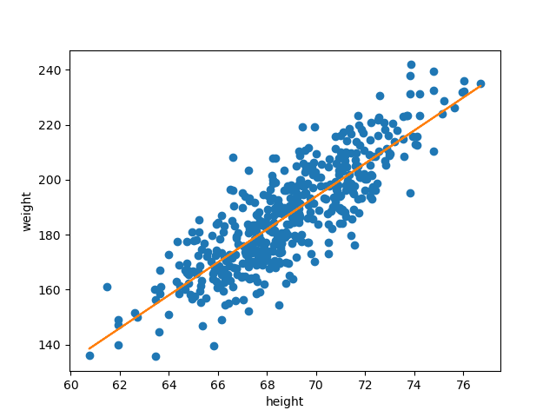
01
딥러닝 입문
2.1 선형 회귀 모델
선형 회귀는 지도 학습의 한 종류
(입력,타깃)을 각 축으로 하는 여러 데이터
데이터의 경향성을 가장 잘 반영하는 함수를 작성
절편과 기울기의 업데이트

Slide 6
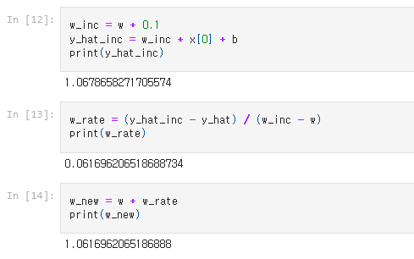
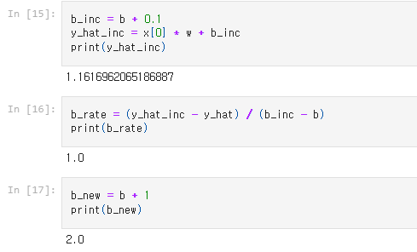

01
딥러닝 입문
2.2 경사 하강법
절편과 기울기를 업데이트 하는 방법 중 하나
최적화 알고리즘의 한 종류
$\hat{y}=w∗x+b$
$y:$ 타깃 데이터
$\hat{y}:$입력에 대한 모델의 출력 값
$y,\hat{y}를$ 비교하여 기울기와 절편을 단순히 조절

Slide 7
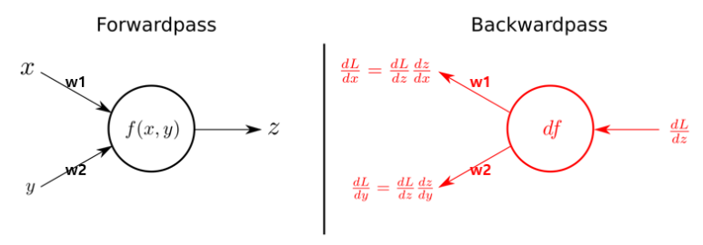
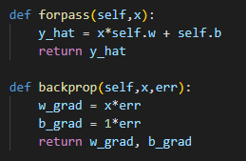
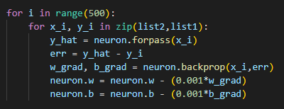

01
딥러닝 입문
2.3 오차 역전파
기울기와 절편을 더 효율적으로 조정하기 위해 사용
$(y−\hat{y)}$ 를 오차라 하면 코드를 다음과 같이 수정 할 수 있다.
Epochs (에포크): 학습의 반복 수
epochs

Slide 8
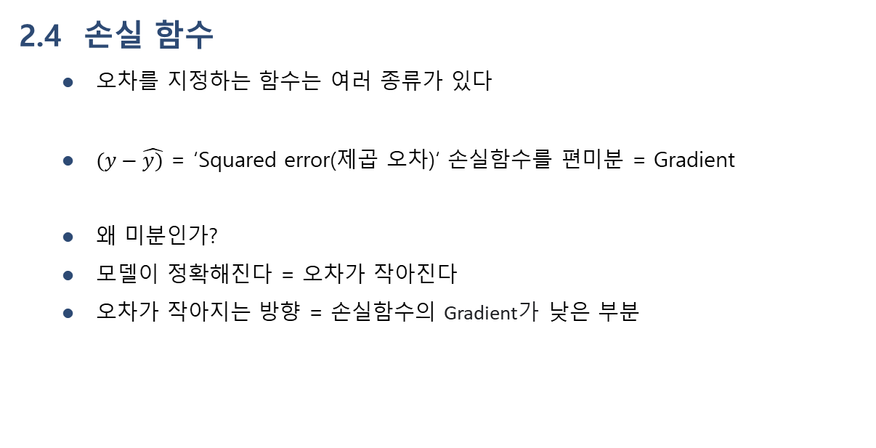
01
딥러닝 입문
2.4 손실 함수
오차를 지정하는 함수는 여러 종류가 있다
$(y−\hat{y)}$ = ‘Squared error(제곱 오차)‘ 손실함수를 편미분 = Gradient
왜 미분인가?
모델이 정확해진다 = 오차가 작아진다
오차가 작아지는 방향 = 손실함수의 Gradient가 낮은 부분
위에 편미분 수식
제곱 오차 함수 그래프
화살표로 낮은 곳으로 가게 표시

Slide 9
01
딥러닝 입문
3.1 실제 코드
Neuron: 경사 하강법을 적용한 하나의 클래스
실제 클래스가 담긴 코드들

